Slide 1
Exemplo de uma distribuição das probabilidades posteriores de pressão seletiva entre sítios
Região evoluindo rapidamente
Região conservada
Probabilidades posteriores
OBS: Esta NÃO É a distribuição para o gene nef

Slide 2
M0
M1a
M7
H₀
Proportion of sites
razão ω
(depende dos parâmetros p e q)
M3
M2a
M8
H_{a}
Proportion of sites
razão ω
(depende dos parâmetros p e q)
LRT
1: M0 vs. M3 para investigar pressões seletivas variando entre sítios
2: M1a vs. M2a para investigar sítios sob seleção positiva
3: M7 vs. M8 para investigar sítios sob seleção positiva

Slide 4
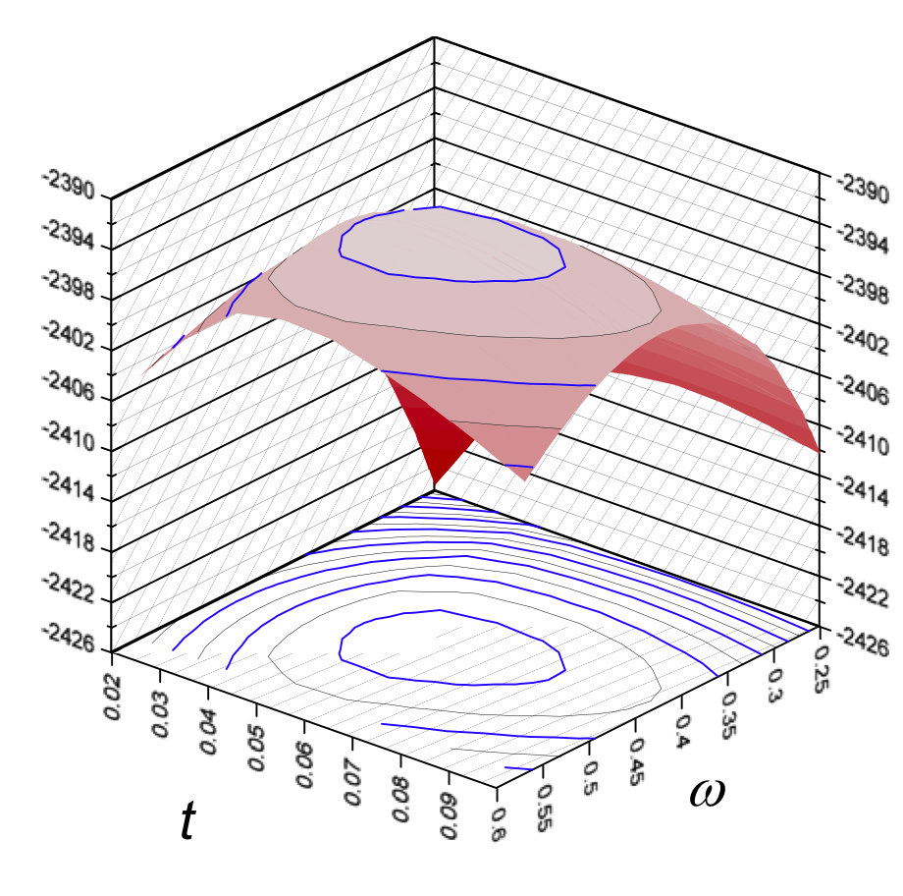
Parâmetros: t e ω
Gene: GstD
espécie 1
espécie 2
ancestral
comum
Estes são os “botões” que você vai mexer nas análises

Slide 5
transições vs. transversões
Kappa (ts/tv) = 2.71
códons favorecidos vs. não-favorecidos:
tabela parcial do uso de codons para o gene GstD de Drosophila
------------------------------------------------------------------------------
Phe F TTT 0 | Ser S TCT 0 | Tyr Y TAT 1 | Cys C TGT 0
TTC 27 | TCC 15 | TAC 22 | TGC 6
Leu L TTA 0 | TCA 0 | *** * TAA 0 | *** * TGA 0
TTG 1 | TCG 1 | TAG 0 | Trp W TGG 8
------------------------------------------------------------------------------
Leu L CTT 2 | Pro P CCT 1 | His H CAT 0 | Arg R CGT 1
CTC 2 | CCC 15 | CAC 4 | CGC 7
CTA 0 | CCA 3 | Gln Q CAA 0 | CGA 0
CTG 29 | CCG 1 | CAG 14 | CGG 0
------------------------------------------------------------------------------

Slide 6
Exemplo: A → C
AAA → CAA
AAA → ACA
AAA → AAC
 | Códon alvo (nucleotídeo)
 | CAA | ACA | AAC | NP
Fequal | 1/61 | 1/61 | 1/61 | 0
F3×4 (GY) |  |  |  | 9
F61 (GY) | π_{CAA} | π_{ACA} | π_{AAC} | 61
OBS: Existem várias outras formas de modelar frequências de códons; mas essas são as únicas que vamos usar nas nossas atividades.

Slide 7
Mais detalhes sobre as premissas que vamos testar no Exerício 2
Assumption set 1: Codon bias = none; Ts/Tv bias = none
Control file.. CodonFreq=0; kappa=1; fix_kappa=1
Assumption set 2: Codon bias = none; Ts/Tv bias = Yes
Control file.. CodonFreq=0; kappa=1; fix_kappa=0
Assumption set 3: Codon bias = yes [F3x4]; Ts/Tv bias = none
Control file.. CodonFreq=2; kappa=1; fix_kappa=1
Assumption set 4: Codon bias = yes [F3x4]; Ts/Tv bias = Yes
Control file.. CodonFreq=2; kappa=1; fix_kappa=0
Assumption set 5: Codon bias = yes [F61]; Ts/Tv bias = none
Control file.. CodonFreq=3; kappa=1; fix_kappa=1
Assumption set 6: Codon bias = yes [F61]; Ts/Tv bias = Yes
Control file.. CodonFreq=3; kappa=1; fix_kappa=0

Slide 8
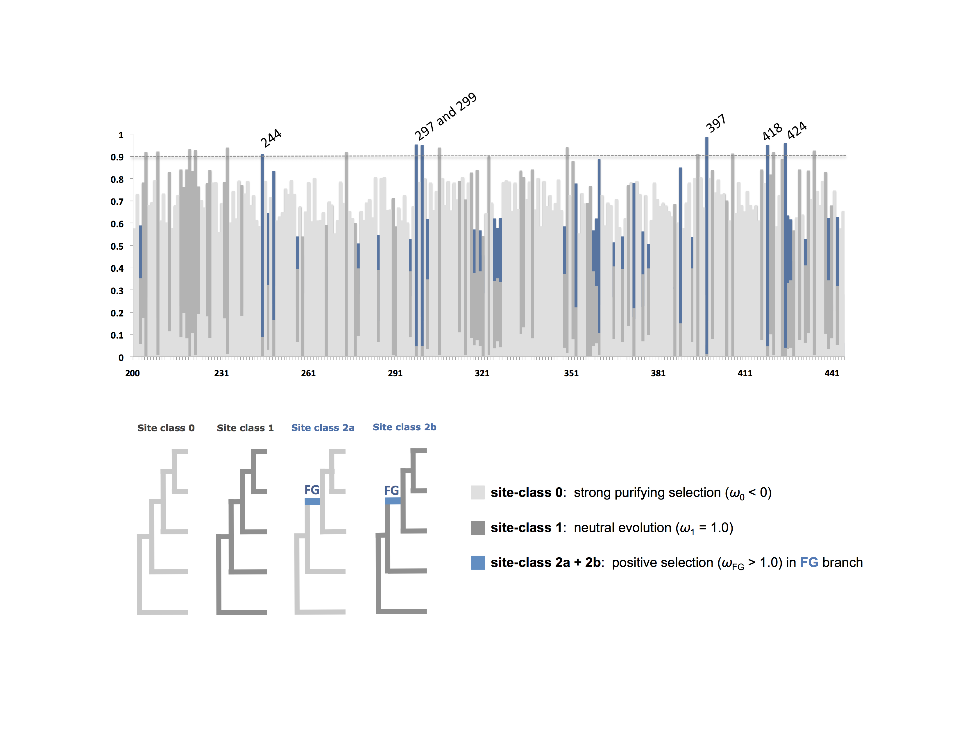
297 e 299
397
424
244
418
Classe de sítio 0
Classe de sítio 1
Classe de sítio 2a
Classe de sítio 2b
Classe de sítio 0: seleção purificadora forte (ω₀ < 0)
Classe de sítio 1: evolução neutra (ω₁ = 1.0)
Classe de sítio 2a + 2b: seleção positiva (ω_{FG} > 1.0) nos ramos FG

Slide 9
A
60
Rato ATG GCA ACC CTC AAG GAC CAG CTG ATT GTG AAT CTT CTT AAG GAA GAG CAG GCT --- CCC Coelho ATG GCA GCT CTC AAG GAT CAG CTG ATT CAC AAC CTT CTG AAG GAA GAA CAT GTC --- CCC
Humano ATG GCA ACT CTA AAG GAT CAG CTG ATT TAT AAT CTT CTA AAG GAA GAA CAG ACC --- CCC
Galinha ATG TCT --- CTC AAG GAT CAT CTC ATC CAC AAT GTC CAC AAA GAG GAG CAC GCT CAT GCC Lagarto ATG TCT --- CTC AAG GAG AAG CTG ATC GTA AAT GTT CAC AAA GAA GAG CAG CCC CAT GCC
Representação das relações filogenéticas em forma de texto simples
B
(((Rato, Coelho), Humano), (Galinha, Lagarto));
Diagrama em forma de árvore das relações filogenéticas

Slide 10
D. melanogaster
D.simulans
Ancestral comum
κ
Gene: GstD1
Parâmetros: ω e κ
Valor lnL : - #####.###
ω

